Slide 1
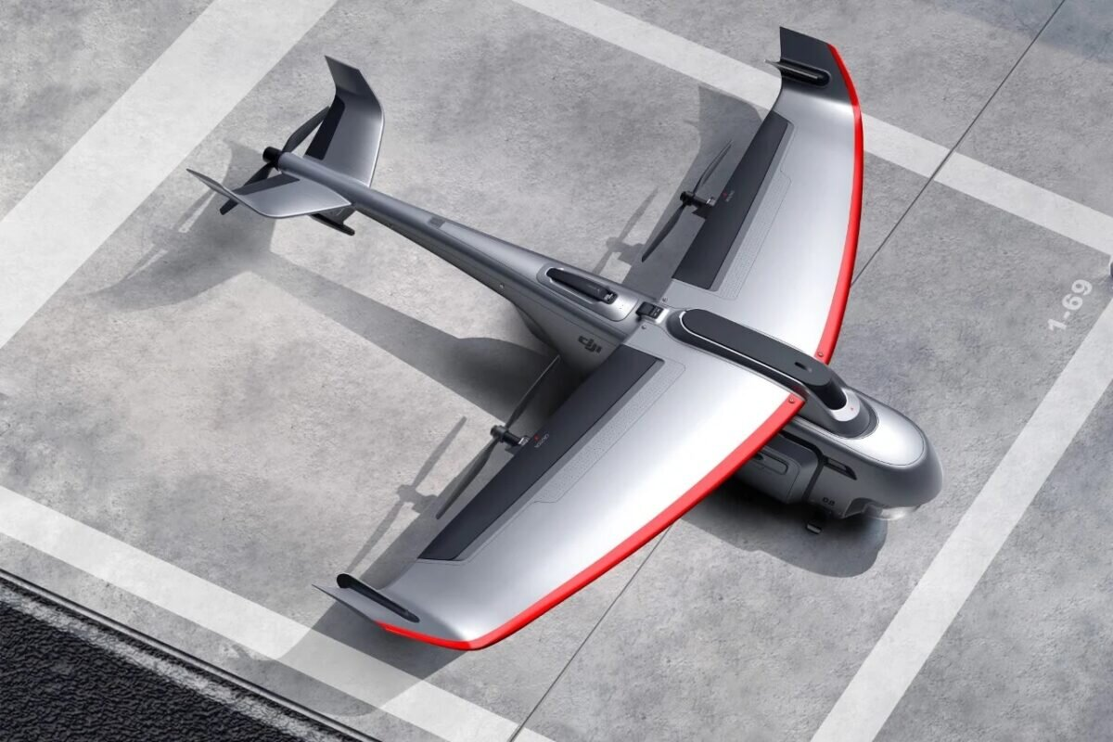
Телескопическое крыло для грузового БПЛА: Исследование и разработка
Приволжский Государственный Университет путей сообщения (ПривГУПС)
Заказчик: Филатов Дмитрий Владимирович
(Стартап «Филин»)
Заказная разработка

Slide 2
О заказчике и задаче
Стартап «Филин» занимается разработкой инновационного грузового БПЛА планерного типа для транспортных компаний.
Цель — снизить затраты на доставку грузов за счёт использования стратостата для взлёта, солнечной энергии, статического электричества и планирующего режима полёта.
Наша задача — разработать концепцию телескопического крыла, которое обеспечит высокую аэродинамическую эффективность
на высотах до 20000 метров.

Slide 3
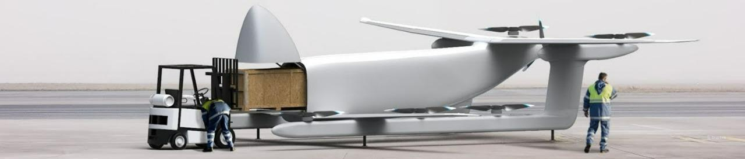



О пользователе заказчика
WILDBERRIES
OZON
Яндекс Маркет

Slide 4
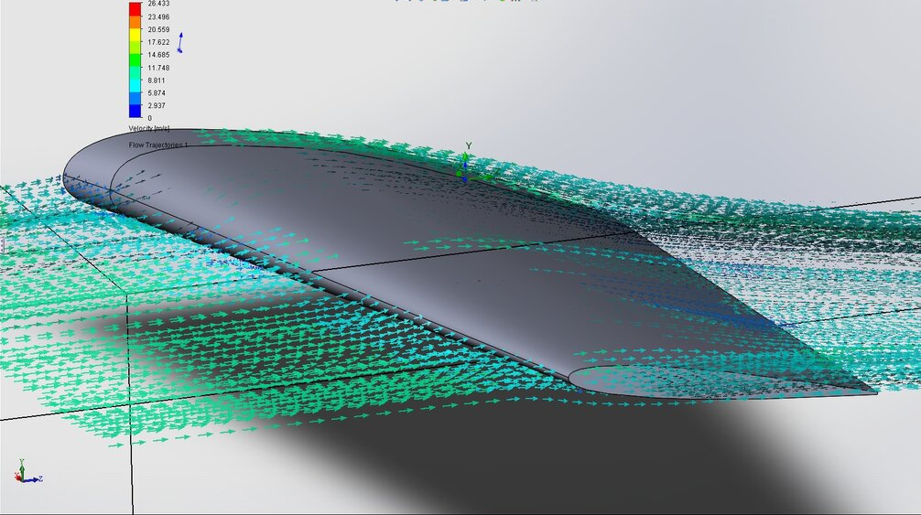
Пожелания и ограничения заказчика
1
Оценить возможность создания
телескопического крыла с изменяемой
длиной для БПЛА, которое сохраняет
аэродинамическое качество на высотах
до 20 000 метров.
2
Провести расчёты влияния изменения длины
крыла на подъёмную силу и сопротивление
воздуха на высотах до 20 000 метров.
3
Предложить материалы и механизмы для
реализации телескопической
конструкции крыла.

Slide 5
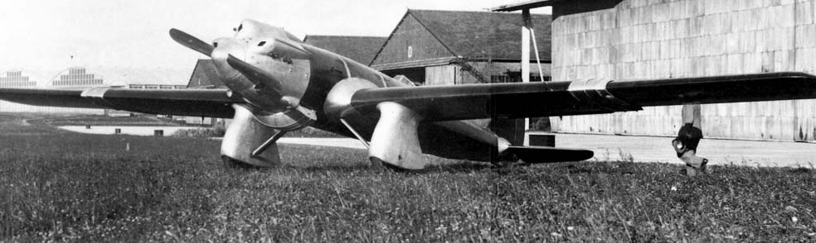
Как уже решается проблема
На данный момент наша команда занимается изучением существующих конструкций
телескопических крыльев, применяемых в авиации и космонавтике. Анализом уже существующих патентов и научных публикаций в области складных крыльев и крыльев
с изменяемой геометрией. Также, рассматриваем примеры применения изменяемой геометрии крыла на самолетах.
Особое внимание уделяем разработке инженера Ивана Махонина в области телескопического крыла и её применения на одномоторном моноплане Мак-123, где механизм приводился в действие собственным двигателем.

Slide 6
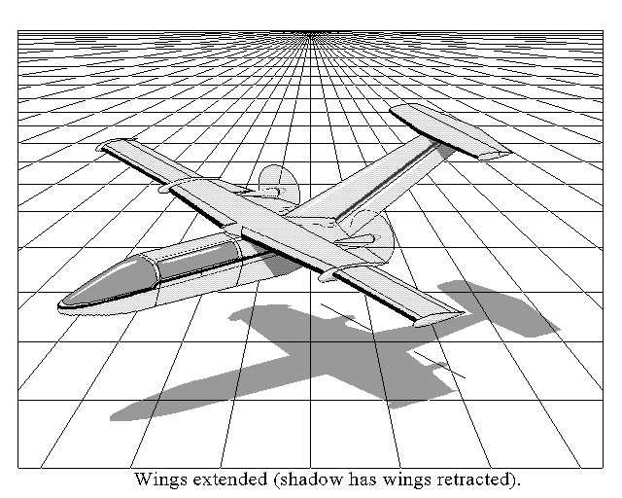
Решение
В качестве прототипа взяли двухмоторный шестиместный самолет GENESIS от компании
GEVERS AIRCRAFT.
В нашей разработке крыла телескопическая конструкция может применяться при планировании на больших высотах с целью экономии энергетических ресурсов при транспортировке грузов.
При взлете и наборе высоты, а также при планировании и посадке, будут задействованы выдвижные профили на законцовках крыла для увеличения подъемной силы. При переходе на высокую скорость профили будут убираться, чтобы оставить высокоскоростное крыло
с низким лобовым сопротивлением, способное выдерживать большие перегрузки.

Slide 7
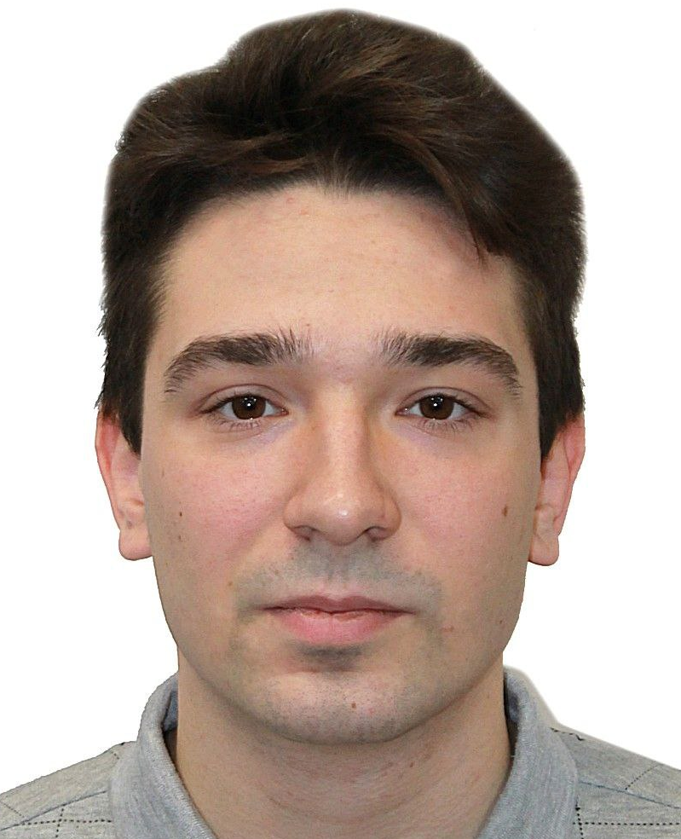
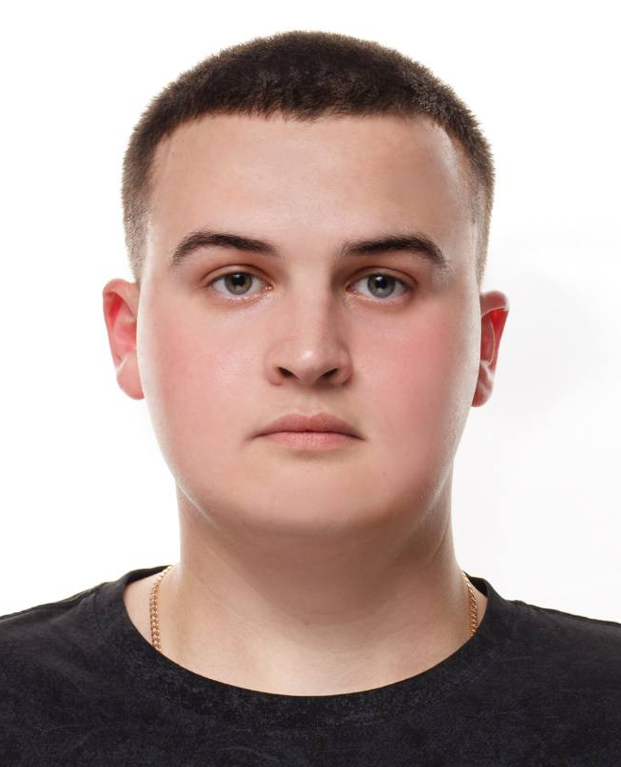
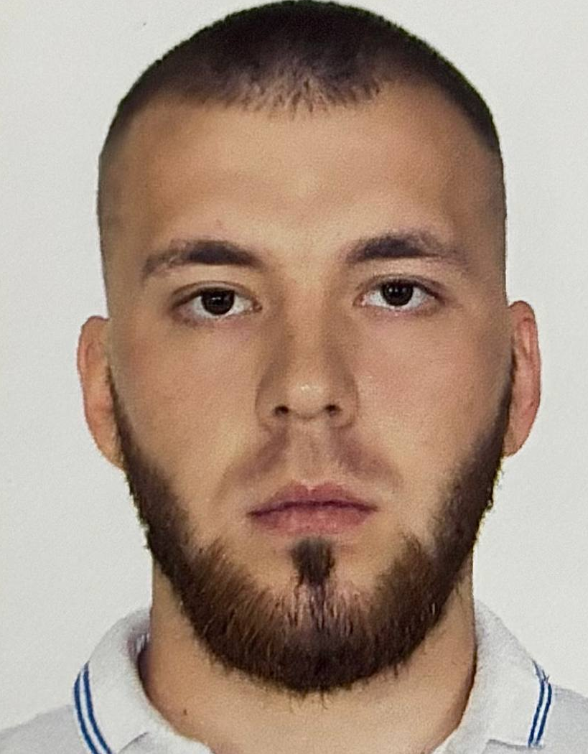
Команда
Даниил Костин
Денис Григорьев
Макар Ходырев
Руководитель проекта
Инженер механик
Специалист по моделированию

Slide 8
Благодарим за внимание!

